Slide 1

PREVENZIONE: LE ZONE GRIGIE
AL “TEMPO DELL’APPROPRIATEZZA CLINICA”
31 marzo 2016
DISLIPIDEMIE NEL PAZIENTE «PRESUNTO SANO»

Slide 2
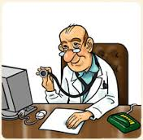
Ambulatorio serale
Entra Giovanni, un mio paziente che ha appena compiuto 44 anni e che vedo raramente.
Ha dolore al polpaccio dx, specie alla deambulazione ed alla stazione eretta prolungata.

Slide 3
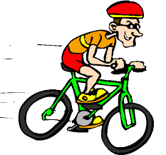
Alla visita il dolore risulta essere di tipo muscolare.
Mi confessa di avere un poco esagerato con l’attività fisica e di essersi procurato uno strappo negli ultimi giorni.
Del resto è abituato a fare, circa 3 volte la settimana, 40 km in bicicletta; 1 settimane fa ha affrontato anche il primo tratto della salita del Guglielmo.

Slide 4
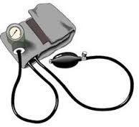
Ho ancora un poco di tempo prima che arrivi il prossimo appuntamento.
Rilevo qualche valore biometrico
P. Art. 140 – 75
Altezza 178
Peso 68
BMI 21,5

Slide 5
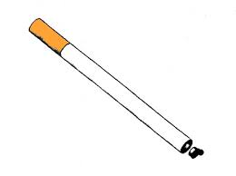
«Tutto bene. Un atleta come lei sicuramente non fuma» gli dico.
Veramente NO: Giovanni fuma circa 15 sigarette al giorno.

Slide 6

«Però già che sono qui mi fa fare tutti gli esami ?»

Slide 7
SONDAGGIO D’ AULA
NON faccio fare gli esami: gli spiego che ci sono problemi di appropriatezza prescrittiva
Faccio fare solo gli esami permessi dal decreto Lorenzin e propongo di eseguire a pagamento colesterolemia e transaminasi
Faccio fare una routine completa con transaminasi ed assetto lipidico

Slide 8

Giovanni torna dopo 15 giorni con gli esami fatti
Glicemia 88
Colesterolo 225
HDL 40
Trigliceridi 170
LDL (calcolato) 151

Slide 9

Approfondisco l’anamnesi
Nessuna familiarità per diabete
Padre iperteso, morto per infarto miocardico a 75 anni
Madre lievemente ipertesa

Slide 10
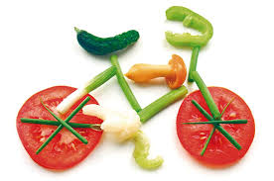
Beve 150 cc di vino al giorno
Consuma regolarmente frutta e verdura
Beve 1 tazza di latte al mattino
Mangia formaggio a cena 4 v/sett
Usa solo olio come condimento, molto raramente burro

Slide 11

Calcolo del rischio cardiovascolare circa 4,4 % su 10 anni

Slide 12
SONDAGGIO D’ AULA
Consiglio una dieta ipo-colesterolemizzante
Prescrivo una statina
Faccio fare accertamenti cardiologici per i fattori di rischio

Slide 13
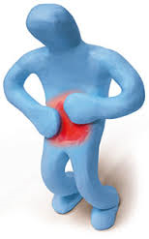
«Volevo già dirglielo 15 giorni fa. Mezz’ora – 1 ora dopo pranzo ho un dolore alla bocca dello stomaco, va un poco più su, mi passa dopo 10 minuti. Sono andato in farmacia, mi hanno dato del Maalox e mi si è un poco ridotto»

Slide 14
SONDAGGIO D’ AULA
Gli prescrivo Pantoprazolo a 40 mg
Gli prescrivo una gastroscopia
Lo mando da cardiologo con priorità B

Slide 15

Il cardiologo mi prescrive prova da sforzo

Slide 16
SONDAGGIO D’ AULA
NON sono d'accordo
Dico di fare l’esame con calma
Sono pienamente d'accordo

Slide 17
La prova da sforzo è risultata positiva.
La coronarografia successiva conferma una stenosi della coronaria discendente del 70%

